Slide 1


股票代號：6124
業強科技股份有限公司
Yeh-Chiang Technology Corp.
2024年度法人說明會
投資人關係聯絡人：發言人 鄭文豪
E-mail：wenhow_cheng@yctc.com.tw
電話：02-26551166
版權所有 ©業強科技集團 未經授權 請勿轉發

Slide 2
免責聲明
本資料及相關討論可能包含對於未來展望的表述，該類表述是業強科技股份有限公司即本公司基於現況所做之預期，可能受各種已知或未知風險及不確定因素影響，而造成實際結果與所述內容發生顯著不符，使用者應自行判斷與承擔投資風險。
版權所有 ©業強科技集團 未經授權 請勿轉發

Slide 3
公司簡介
產業概況
市場展望
財務概況
Q&A
版權所有 ©業強科技集團 未經授權 請勿轉發

Slide 4

公司簡介
版權所有 ©業強科技集團 未經授權 請勿轉發

Slide 5
設立日期：1994年
股票上櫃：2002年(代碼6124)
實收資本額：新台幣18.25億元
產業類別：電子零組件業
資安ISO27001認證
中國品質認證中心（CQC）ISO9001、ISO14001、ISO45001等認證
員工人數：共2,700人(2024年11月25日)
版權所有 ©業強科技集團 未經授權 請勿轉發

Slide 6
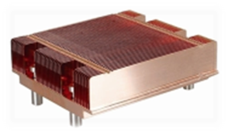
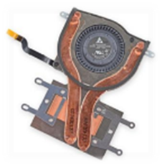
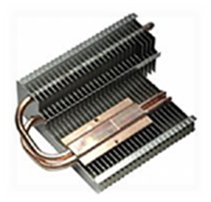
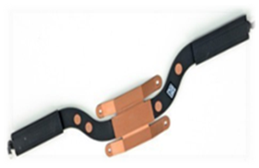
購置台灣楊梅獅二路土地及廠房
1998
中山偉強
2004
取得「旭光」商標權，轉投資照明產業， 成立子公司台灣新照明(股)專營「旭光」品牌及照明產業
2010
轉投資晶亮電工(股)，研發及銷售智慧城市系統及道路號誌等產品
2012
平頂山業強&葉縣偉強
2013&2014
葉縣偉強擴建廠房設施及生產線
2017&2018
越南業強
2020
版權所有 ©業強科技集團 未經授權 請勿轉發

Slide 7
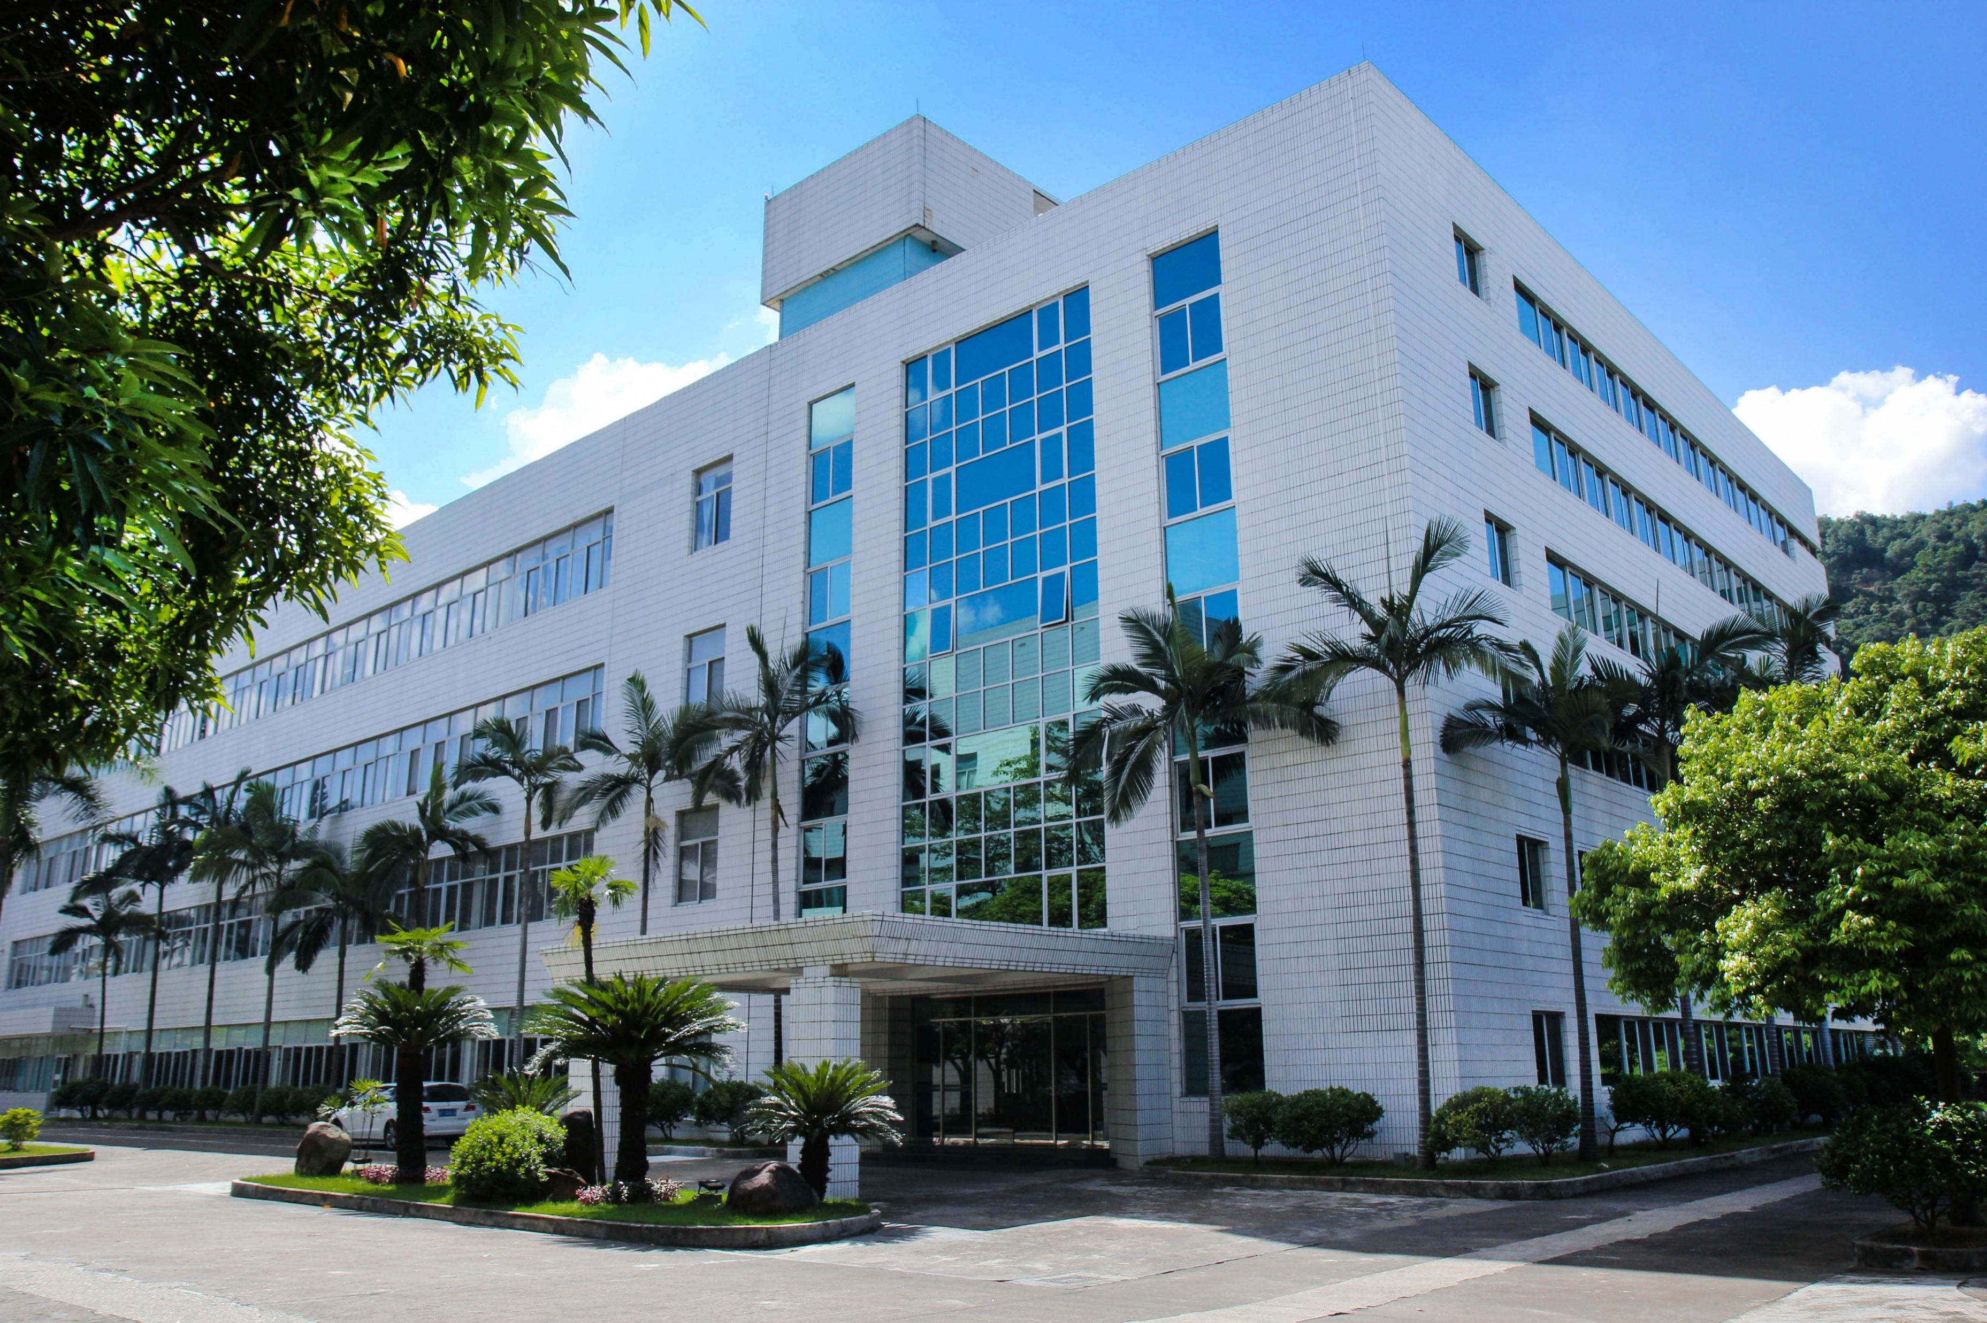
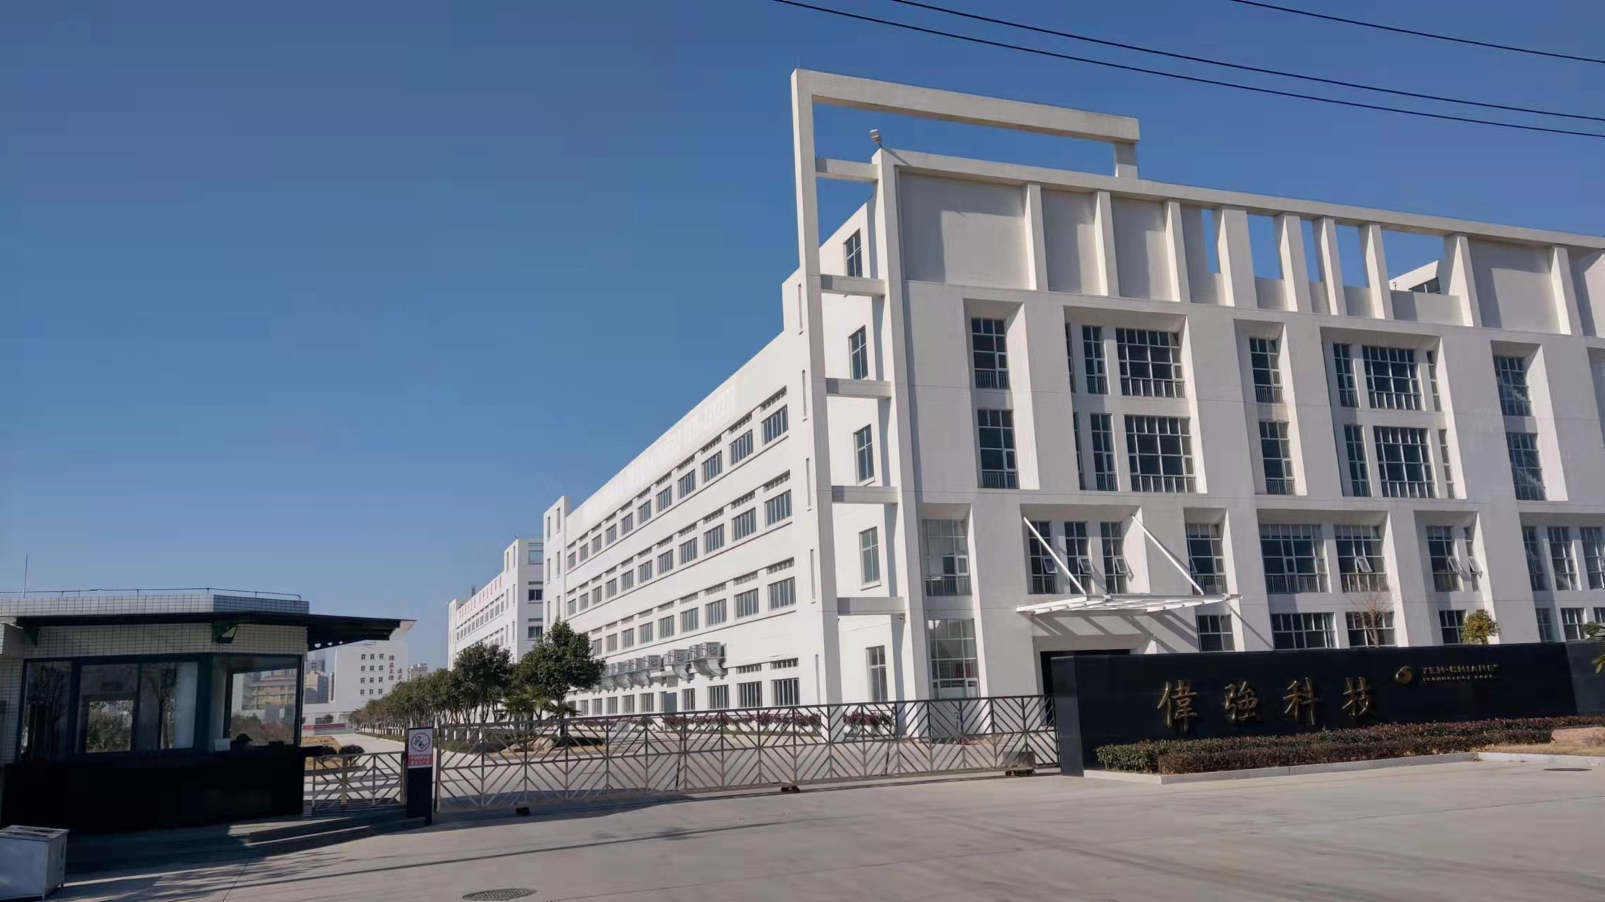
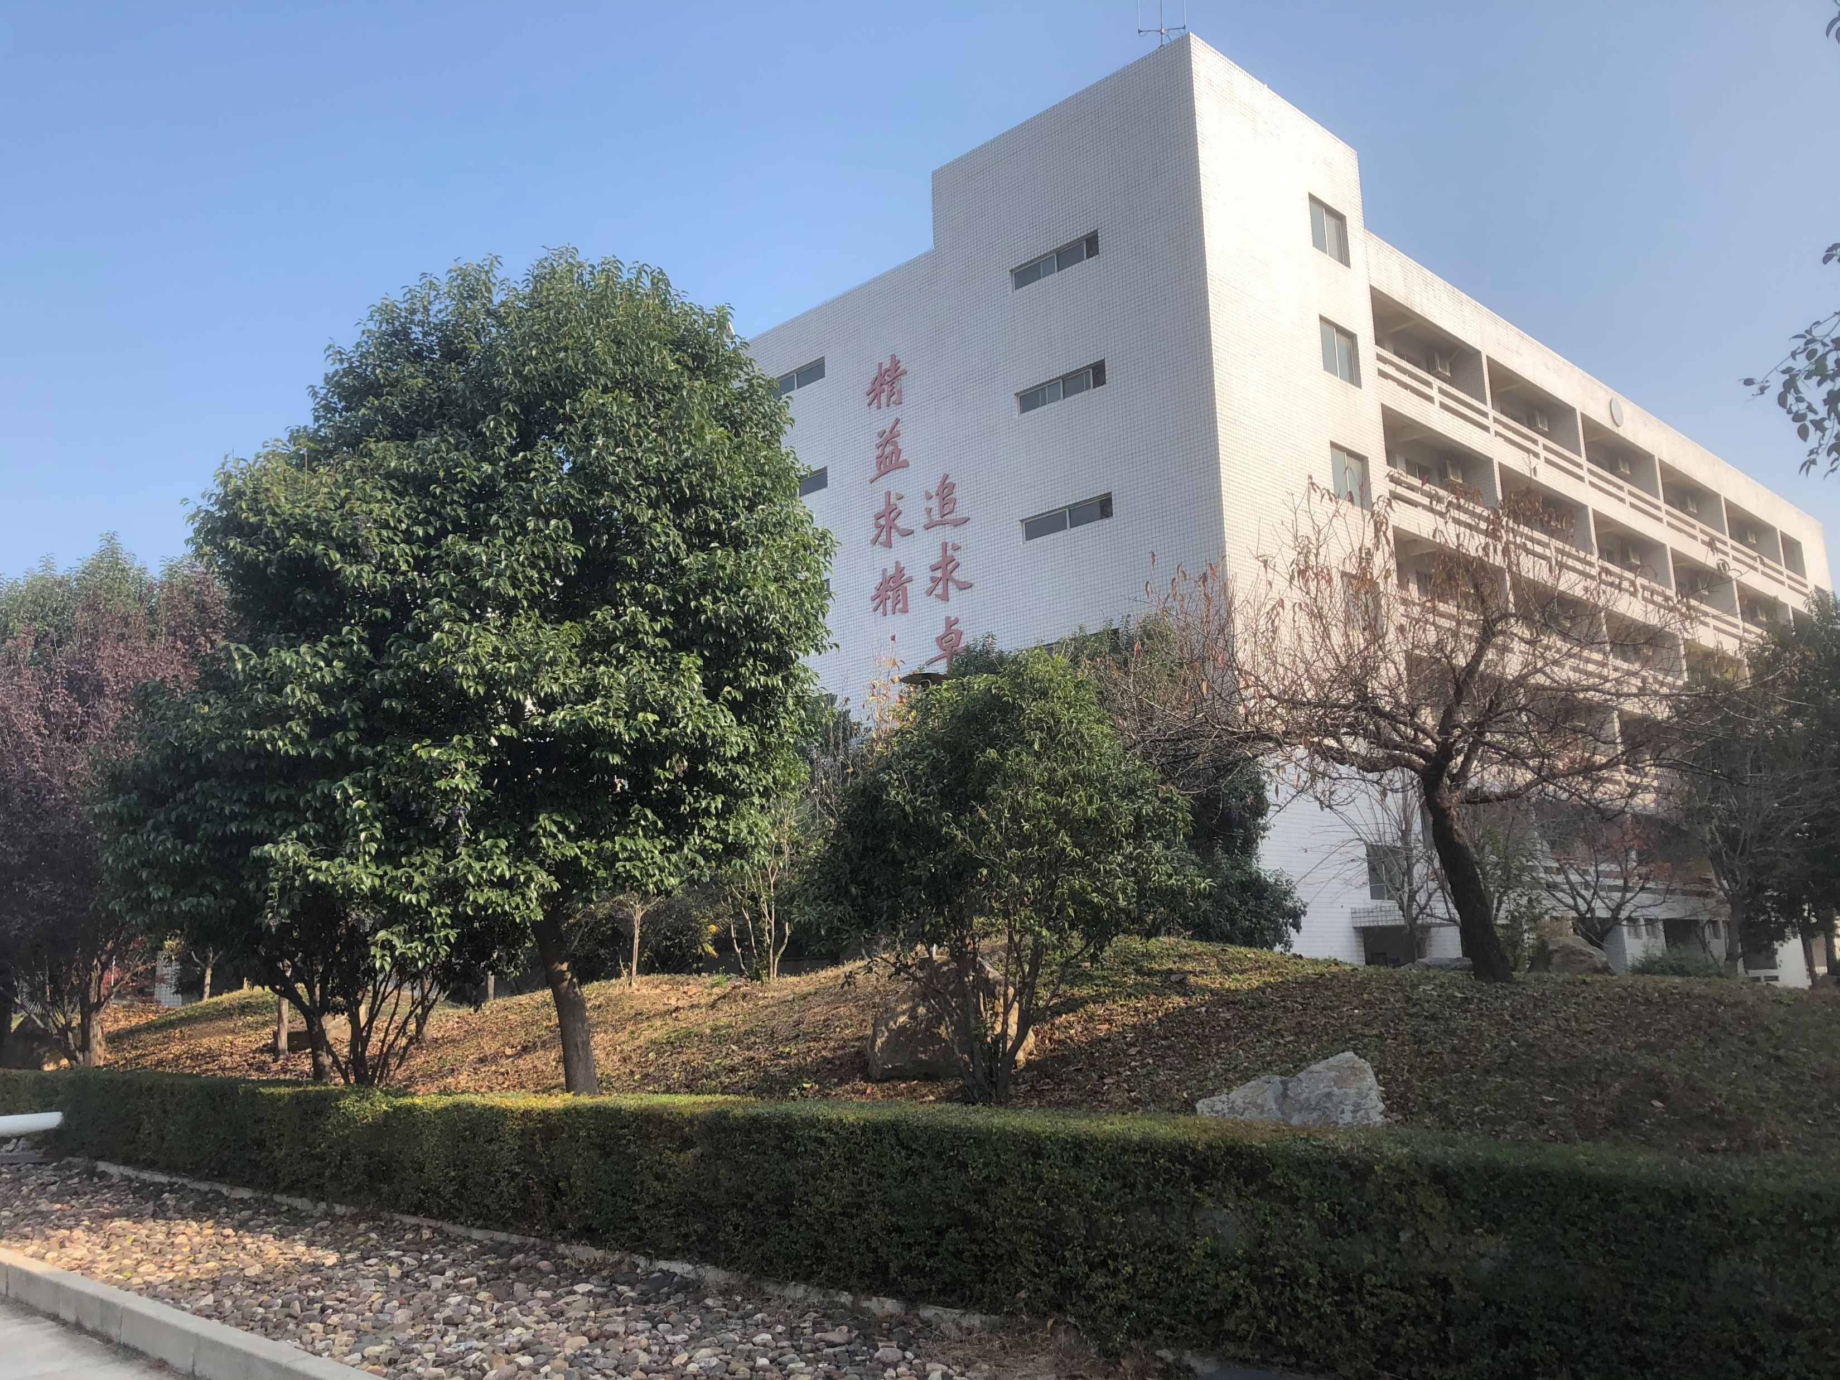
工廠概況
中山偉強科技有限公司：廣東省中山市。
葉縣偉強科技有限公司：河南省平頂山市。
平頂山業強科技有限公司：河南省平頂山市。
越南業強科技有限公司：越南廣寧省下龍市。
中山偉強科技有限公司
葉縣偉強科技有限公司
平頂山業強科技有限公司
版權所有 ©業強科技集團 未經授權 請勿轉發

Slide 8
產業概況
版權所有 ©業強科技集團 未經授權 請勿轉發

Slide 9
產業之現況與發展
AI應用市場需要持續關注
產業上、中、下游之關聯性
版權所有 ©業強科技集團 未經授權 請勿轉發

Slide 10
市場展望
版權所有 ©業強科技集團 未經授權 請勿轉發

Slide 11
市場未來之供需狀況與成長性
手機超薄熱導管
AI熱導板
車載產品散熱應用
利基與挑戰
不利因素&對策
有利因素&願景
版權所有 ©業強科技集團 未經授權 請勿轉發

Slide 12
本簡報財務數字係根據國際財務報導準則編制
合併數字經會計師查核及核閱
財務概況
版權所有 ©業強科技集團 未經授權 請勿轉發

Slide 13
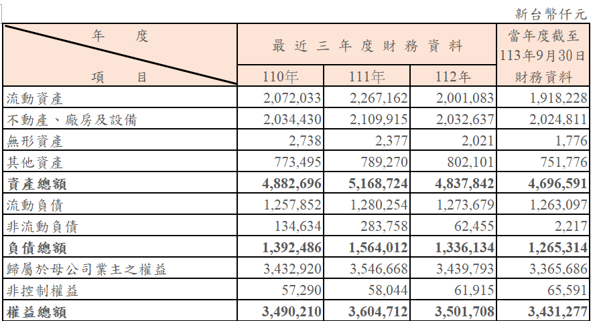
版權所有 ©業強科技集團 未經授權 請勿轉發

Slide 14
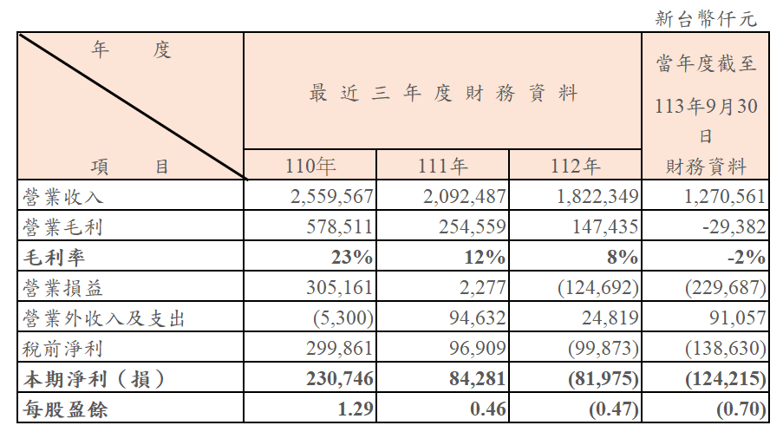
版權所有 ©業強科技集團 未經授權 請勿轉發

Slide 15
敬請指教
感謝您的蒞臨
版權所有 ©業強科技集團 未經授權 請勿轉發

Slide 16
Q&A
版權所有 ©業強科技集團 未經授權 請勿轉發

